Slide 1
GUIA DE APOYO PARA LA APLICACIÓN DE ADENDAS PARA PROVEEDOR EN
HONDUCOMPRAS 2.0

Slide 2
RECOMENDACIONES
Al momento que reciba una notificación por aplicación de Adenda asegúrese de validar los datos que se modificaron en el proceso de compra en el que esta participando.
Si no actualiza la oferta presentada después de la aplicación de adenda, su oferta se convierte invalida por no haber aplicado las modificaciones correspondientes.
Asegúrese de reemplazar la oferta según lo indica la presente guía.
Al terminar el tiempo establecido de recepción de oferta no podrá reemplazar la oferta o aplicar adendas.

Slide 3
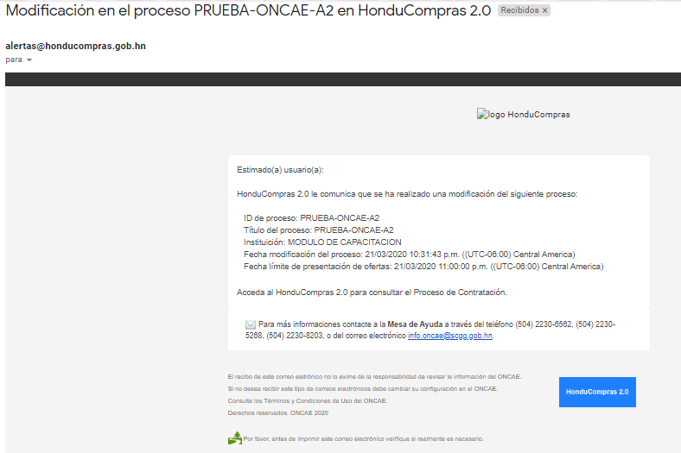
PASO N°1
PASO N°2
Al momento que el proceso de compra tenga una aplicación de adenda visualizar este tipo de notificación en el correo electrónico, es importante que ingrese a esa notificación y valide los datos.

Slide 4
Ingrese a: www.honducompras.gob.hn y diríjase a HonduCompras 2.0, incorpore usuario y contraseña.

Slide 5
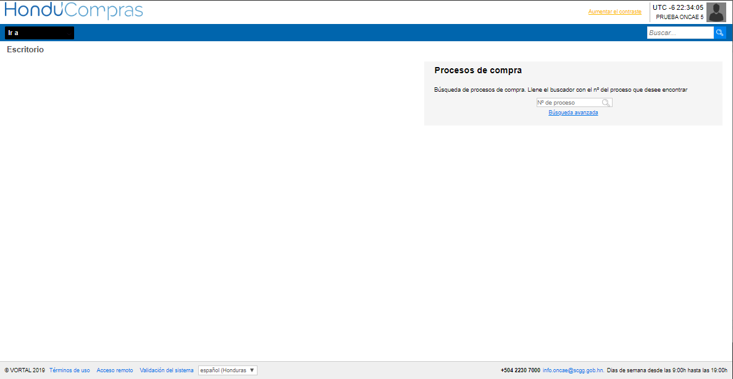
Identifique Procesos de Compra y haga clic a la lupa para ingresar al espacio de los procesos de compra.

Slide 6
Buscador
CAPACITACION
Al estar en procesos de compra, puede utilizar la sección de Buscar Proceso con PALABRAS DE REFERENCIA que distinguen el proceso en el que participo y en LETRA MAYUSCULA.
Al tenerlo identificado haga clic en Detalle.

Slide 7
Al hacer clic en Volver al Principio le llevara directamente a la sección de inicio.
Y presione Ir al Proceso.
Al estar en el Resumen del Proceso haga clic en Comprobantes y valide las Adendas aplicadas al proceso.

Slide 8
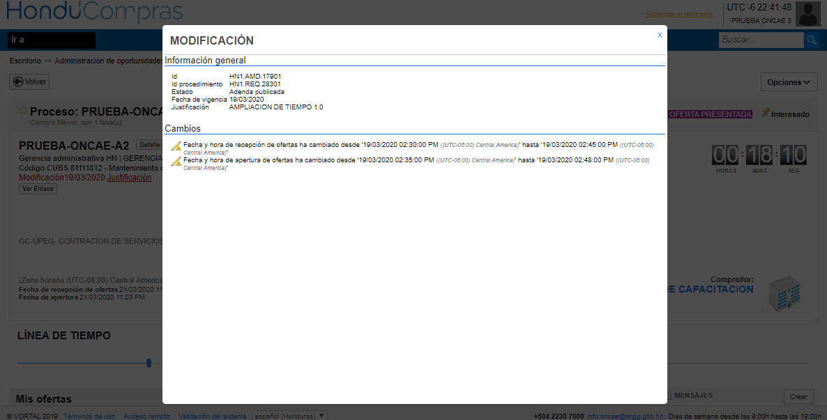
En la sección de línea de tiempo encontrara un mensaje en color rojo indicándole que hay Modificación en el proceso.
Ejemplo del mensaje y demostración de las modificaciones que ha tenido el proceso.

Slide 9
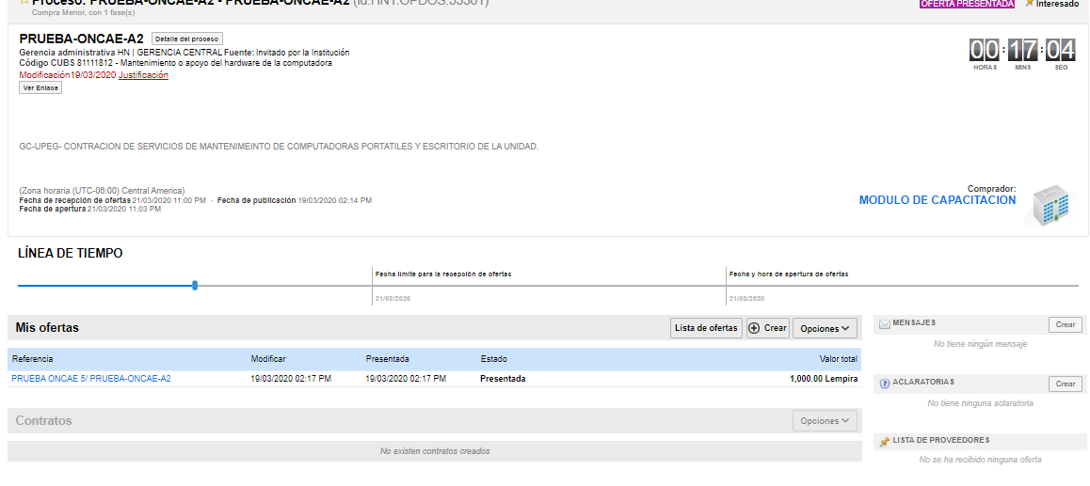
Visualice Mis Ofertas, haga clic en Opciones y haga clic en Copiar.

Slide 10
Marque el cuadro de lado izquierdo indicando que esa oferta es de su elección y proceda a hacer clic en Copiar.

Slide 11
Acceda al enlace en Color Azul que se encuentra en Estado de Elaboración.
Visualizara que se refleja un mensaje indicando que la oferta se copio con éxito.

Slide 12
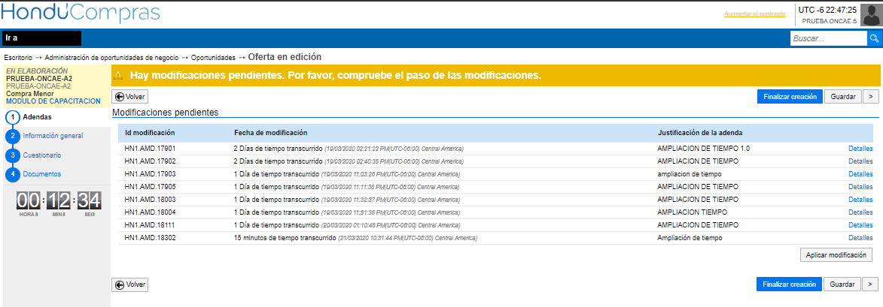
En el paso 1 se reflejara las Adendas, debe de proceder a hacer clic en Aplicar Modificación .

Slide 13
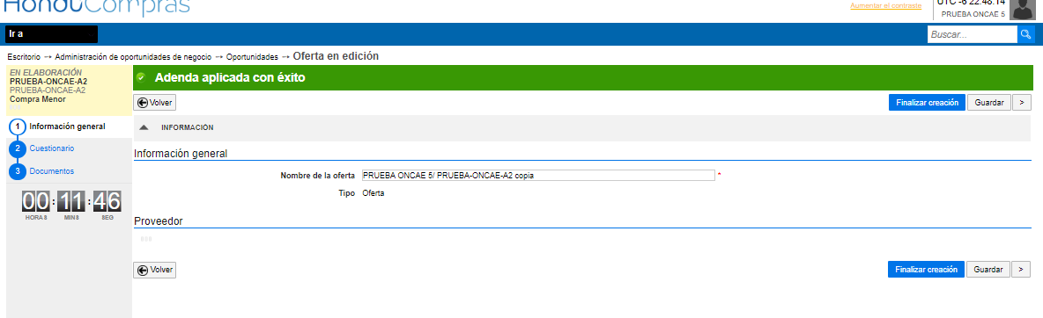
Valide los datos antes incorporados y modifique los caso que se requiera.

Slide 14
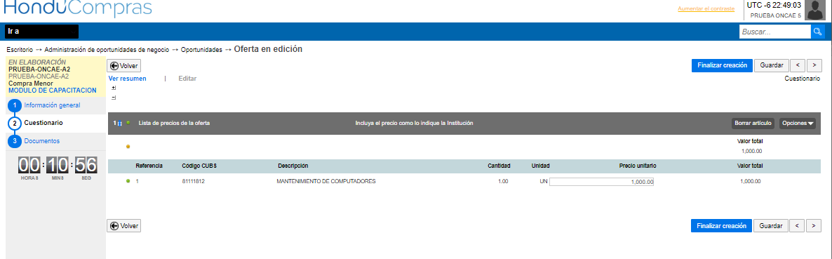
Valide los datos antes incorporados y modifique los caso que se requiera.

Slide 15
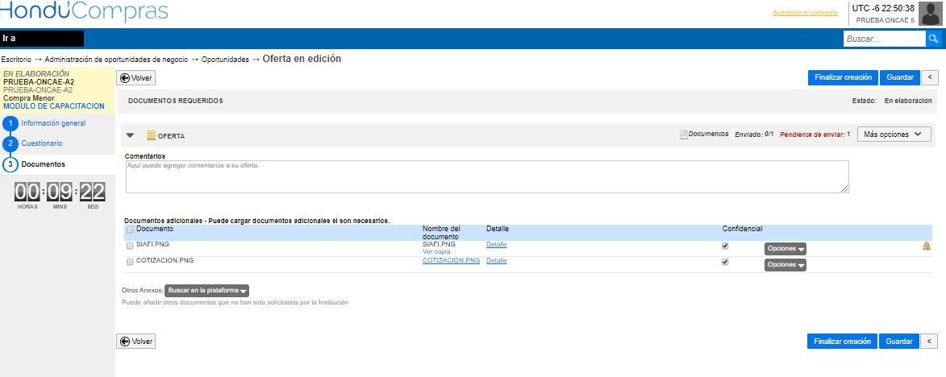
Valide los datos antes incorporados y modifique los caso que se requiera.
Haga clic en la sección de Finalizar Creación.

Slide 16
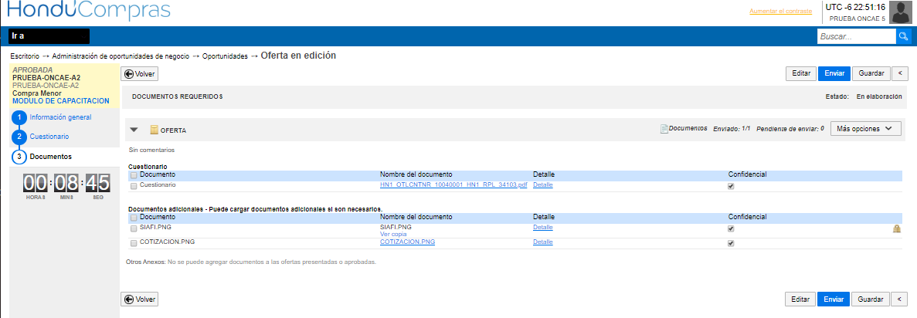
Marque la sección de Confidencial en todos los campos solicitados y haga clic en enviar.

Slide 17
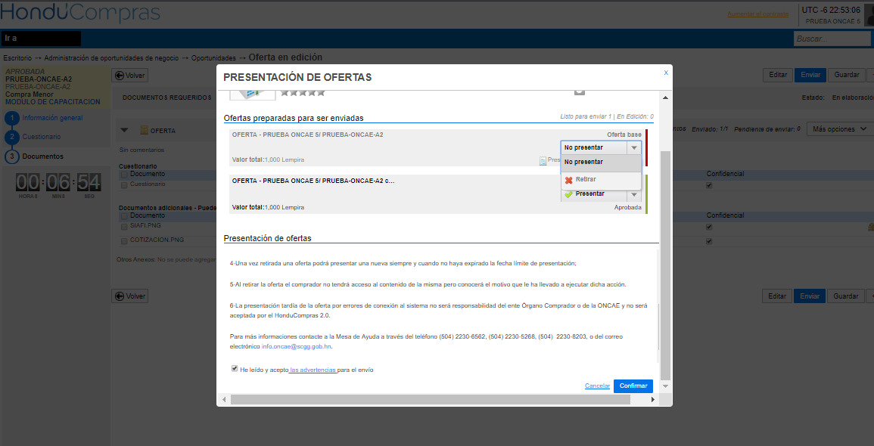
Visualice la sección de Oferta Base.
Encontrara dos opciones:
No presentar, donde debe de hacer clic y seleccionar Retirar.
Presentar, no hacer ningún cambios.
Al tener la sección completa según se le indica, Confirme que ha leído y acepta las advertencias para el envió.

Slide 18
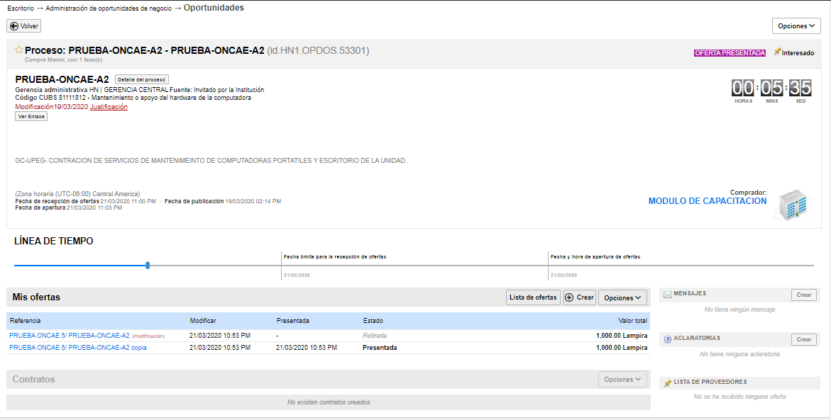
Se reflejara el estado de las ofertas, la que fue retirada y la presentada actualmente con las modificaciones correspondientes según la adenda establecida.

Slide 19
CONTACTOS MESA DE AYUDA:
soporte.honducompras.gob.hn
Teléfonos: 2240-1470 al 74.
Paginas Oficiales.
www.oncae.gob.hn
www.honducompras.gob.hn

